Slide 1
Отчет о ходе реализации
Приоритетного проекта
«Формирование современной среды
на территории муниципального
образования «город Саянск» в 2017 году

Slide 2
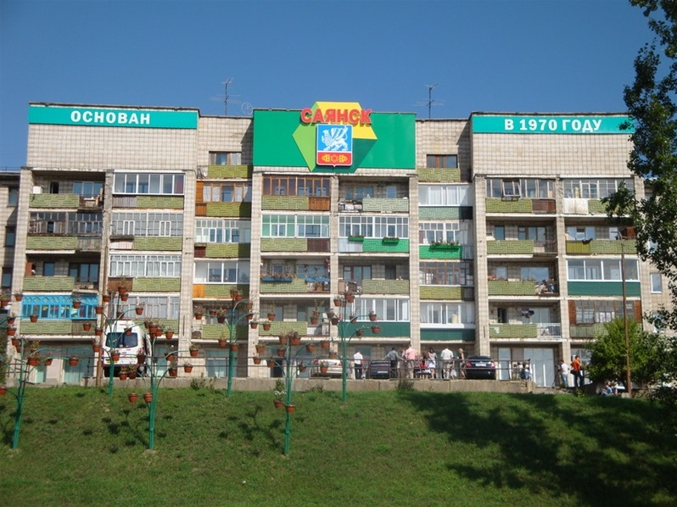
В 2017 году в Иркутской области стартовал проект
«Формирование комфортной городской среды», к реализации которого
приступили 15 муниципальных образований, в том числе и город
Саянск.

Slide 3
В рамках реализации приоритетного проекта «Формирование комфортной городской среды» муниципальному образованию «город Саянск», по государственной программе «Городская среда», была выделена субсидия в размере – 11 456 000 рублей и 602 950 рублей составили собственные средства муниципального образования. Итого на реализацию программы направлено - 12 058 950 рублей, из них:
- на благоустройство дворовых территорий - 8 039 370,00 рублей;
- на благоустройство общественных территорий – 4 019 580 рублей.
По программе «Парки малых городов», на благоустройство парка, была выделена субсидия в размере – 1 996 600 рублей, собственные средства муниципального образования составили - 105 100 рублей.

Slide 4
По итогам заседания Общественной комиссии, на основании
заявок, поступивших в адрес администрации городского округа, для
реализации Приоритетного проекта в 2017 году были отобраны 11
дворовых территорий, 2 общественные территории и парк «Зеленый»

Slide 5
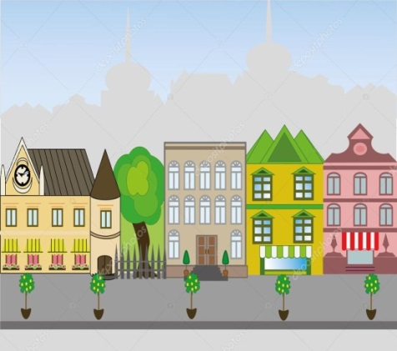
Дворовые территории:
Микрорайон Юбилейный, дом № 4;
Микрорайон Юбилейный, дом № 41;
Микрорайон Центральный, дом № 2;
Микрорайон Солнечный, дом № 2;
Микрорайон Олимпийский, дом № 8;
Микрорайон Олимпийский, дом № 31;
Микрорайон Олимпийский, дом № 32;
Микрорайон Октябрьский, дом № 7;
Микрорайон Мирный, дом № 5;
Микрорайон Мирный, дом № 13;
Микрорайон Мирный, дом № 24.

Slide 6
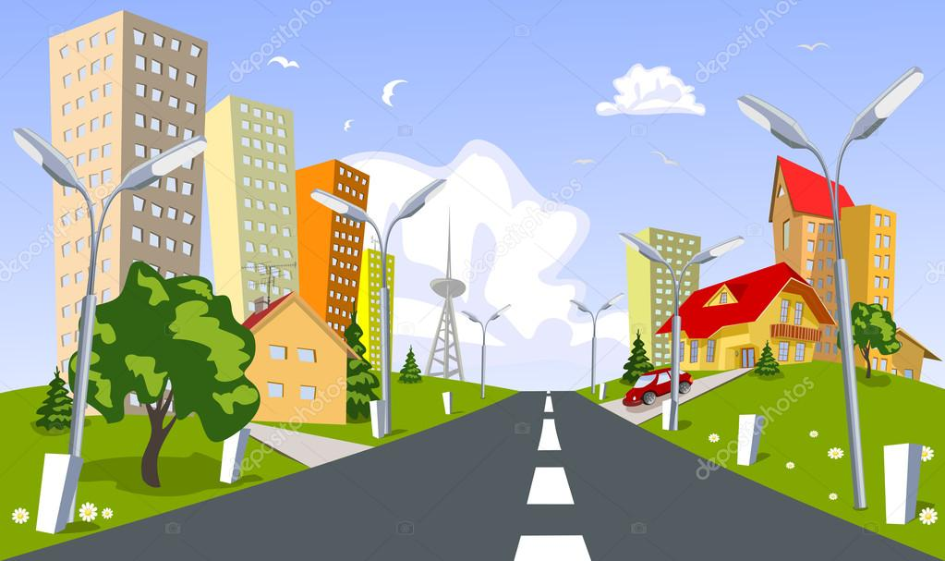
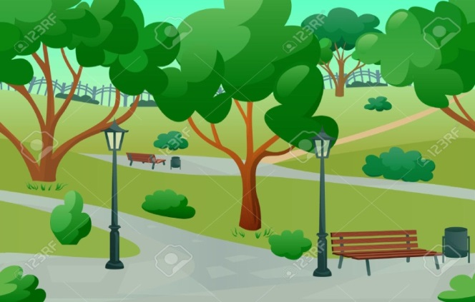
Общественные территории:
Микрорайон Юбилейный, дом № 36 ДК «Юность» (устройство парковки);
Улица Советская (замена освещения).
Парк:
Микрорайон Ленинградский, дом № 1.

Slide 7
Микрорайон Юбилейный, дом № 4 сумма контракта составила 348 880 рублей
Благоустройство дворовых территорий
ДО
ПОСЛЕ

Slide 8
Микрорайон Юбилейный, дом № 41 сумма контракта составила 347 170 рублей
Благоустройство дворовых территорий
ДО
ПОСЛЕ

Slide 9
Микрорайон Юбилейный, дом № 41
Благоустройство дворовых территорий
ДО
ПОСЛЕ

Slide 10
Микрорайон Центральный, дом № 2 сумма контракта составила 458 400 рублей
Благоустройство дворовых территорий
ДО
ПОСЛЕ

Slide 11
Микрорайон Солнечный, дом № 2 сумма контракта составила 447 820 рублей
Благоустройство дворовых территорий
ДО
ПОСЛЕ

Slide 12
Микрорайон Олимпийский, дом № 8 сумма контракта составила 680 260 рублей
Благоустройство дворовых территорий
ДО
ПОСЛЕ

Slide 13
Микрорайон Олимпийский, дом № 32 сумма контракта составила 450 078,30 рублей
Благоустройство дворовых территорий
ДО
ПОСЛЕ

Slide 14
Микрорайон Олимпийский, дом № 31 сумма контракта составила 504 310 рублей
Благоустройство дворовых территорий
ДО
ПОСЛЕ

Slide 15
Микрорайон Олимпийский, дом № 31
Благоустройство дворовых территорий
ДО
ПОСЛЕ

Slide 16
Микрорайон Октябрьский, дом № 7 сумма контракта составила 1 281 760 рублей
Благоустройство дворовых территорий
ДО
ПОСЛЕ

Slide 17
Микрорайон Октябрьский, дом № 7
Благоустройство дворовых территорий
ДО
ПОСЛЕ

Slide 18
Микрорайон Мирный, дом № 5 сумма контракта составила 851 970 рублей
Благоустройство дворовых территорий
ДО
ПОСЛЕ

Slide 19
Микрорайон Мирный, дом № 13 сумма контракта составила 460 570 рублей
Благоустройство дворовых территорий
ДО
ПОСЛЕ

Slide 20
Микрорайон Мирный, дом № 24 сумма контракта составила 888 752,90 рублей
Благоустройство дворовых территорий
ДО
ПОСЛЕ

Slide 21
Микрорайон Мирный, дом № 24
Благоустройство дворовых территорий

Slide 22
Микрорайон Центральный, дом № 2, микрорайон Мирный, дом № 24 сумма контракта составила 352 696,36 рублей
Благоустройство дворовых территорий
приобретение и установка детских игровых площадок
ПОСЛЕ
ДО

Slide 23
Микрорайон Юбилейный, дом № 36, ДК «Юность» сумма контракта составила 1 026 404,19 рублей
Благоустройство общественных территорий
ДО
ПОСЛЕ

Slide 24
Замена уличного освещения по улице Советской (от ул. Советской Армии до ул. Бабаева, от ул. Ленина до ул. Таежной) в количестве 82 светильника сумма контракта составила 1 100 137 рублей
Благоустройство общественных территорий
ДО
ПОСЛЕ

Slide 25
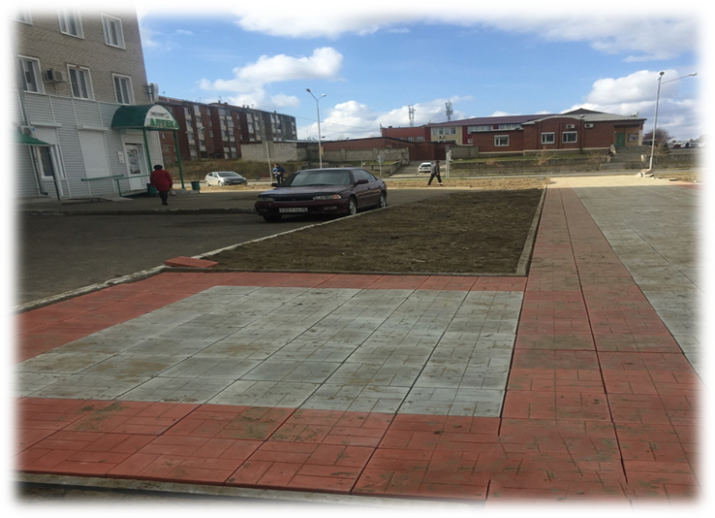
Микрорайон Ленинградский сумма контракта составила 2 101 700 рублей
Благоустройство парка «Зеленый»
ДО
СЕЙЧАС

Slide 26
Общая сумма экономии по дворовым территориям составила 966 702,44 рубля, которая была направлена на:
1) благоустройство дополнительной дворовой территории, расположенной по адресу: г.Саянск, микрорайон Строителей, дом №13 (благоустройство придомовой территории);
2) приобретение спортивных комплексов (с установкой на дворовых территориях, расположенных по адресу: мкр. Центральный, д. 2; мкр. Солнечный, д. 2);
3) приобретение скамеек (с установкой на дворовых территория, расположенных по адресу: мкр. Юбилейный, д. 4; мкр. Солнечный, д. 2;, мкр. Олимпийский, д. 8, 31, 32; мкр. Мирный, д. 5) в количестве 39 шт.

Slide 27
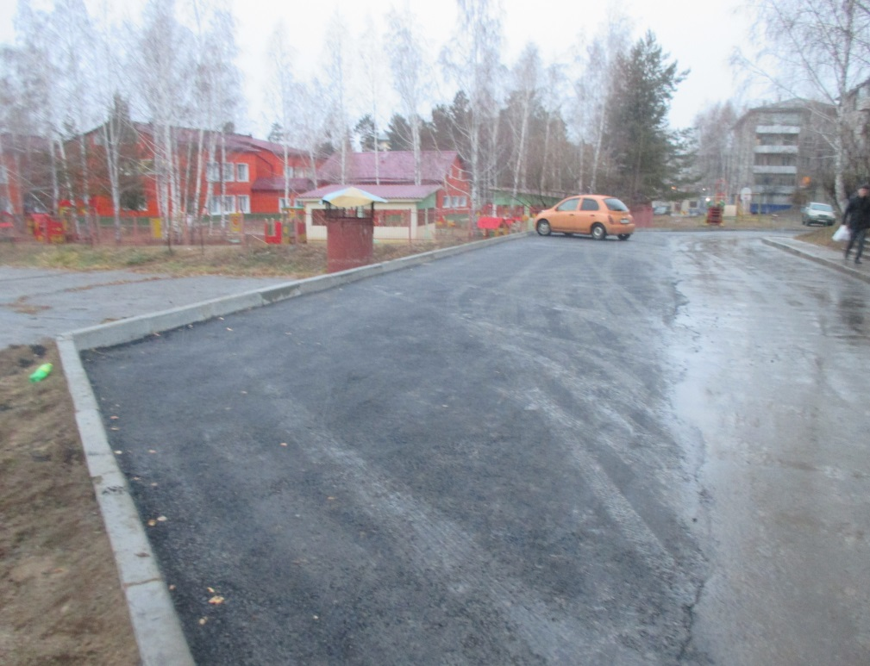
Микрорайон Строителей, дом №13 сумма контракта составила 258 996 рублей
Расходование экономии:
благоустройство дворовой территории
ДО
ПОСЛЕ

Slide 28
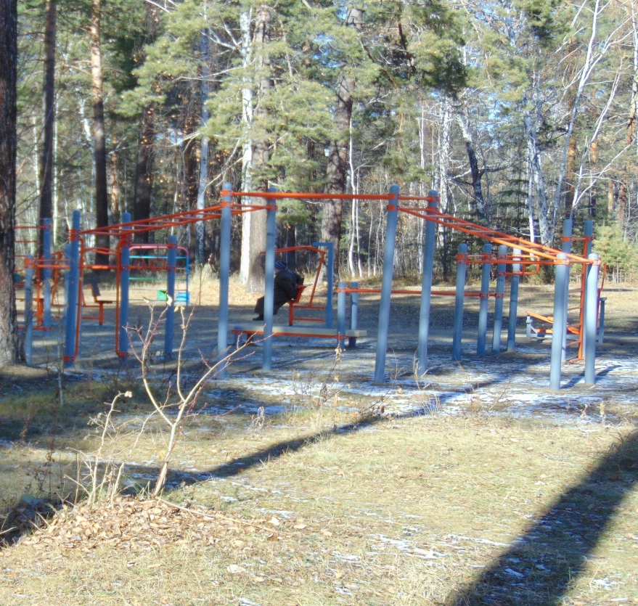
Микрорайон Центральный, дом №2, микрорайон Солнечный, дом №2 сумма контракта составила 434 304,60 рублей
Расходование экономии:
приобретение спортивных комплексов
ДО
ПОСЛЕ

Slide 29
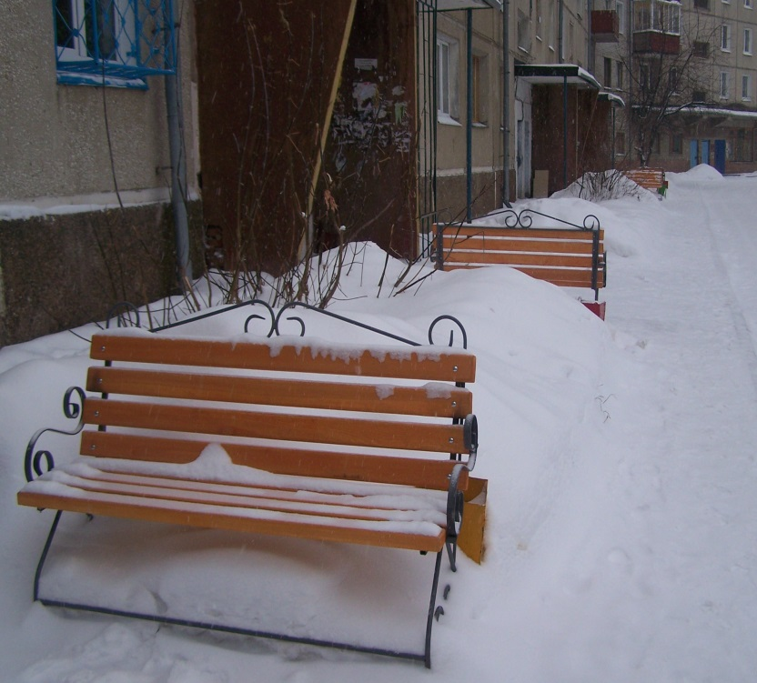
Микрорайон Юбилейный, дом №4, микрорайон Солнечный, дом №2, микрорайон Олимпийский, дома №8, №31, №32, микрорайон Мирный, дом №5 сумма контракта составила 273 401,84 рублей
Расходование экономии:
приобретение скамеек в количестве 39 штук
ДО
ПОСЛЕ

Slide 30
Общая сумма экономии по общественным территориям составила 1 893 038,81 рублей, которая была направлена на:
1) замену уличного освещения по проспекту Ленинградскому (от ул. Таежная до ул. Ленина, от ул. Ленина до ул. Советской Армии);
2) замену уличного освещения по улице Советской Армии (от перекрестка ул. Советской и ул. Советской Армии до перекрестка ул. Советской Армии и пр. Ленинградский, от пр. Ленинградский до улицы №31);
3) приобретение урн, в количестве 188 штук (с установкой по улицам города) и скамеек, в количестве 16 штук (с установкой по улицам Советской, Советской Армии и Ленина).

Slide 31
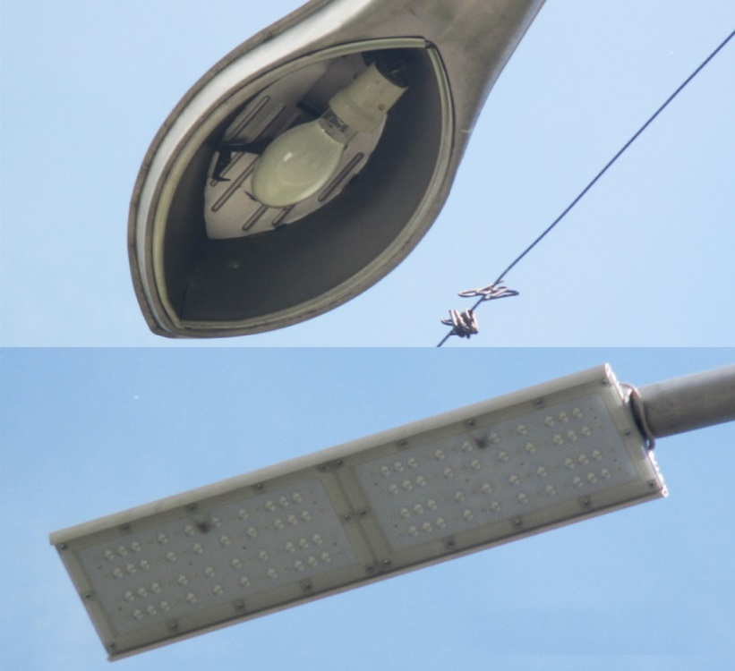
Проспект Ленинградский (от ул. Таежная до ул. Ленина, от ул. Ленина до ул. Советской Армии) в количестве 43 светильников сумма контракта составила 775 004,30 рублей
Расходование экономии:
замена уличного освещения
ДО
ПОСЛЕ

Slide 32
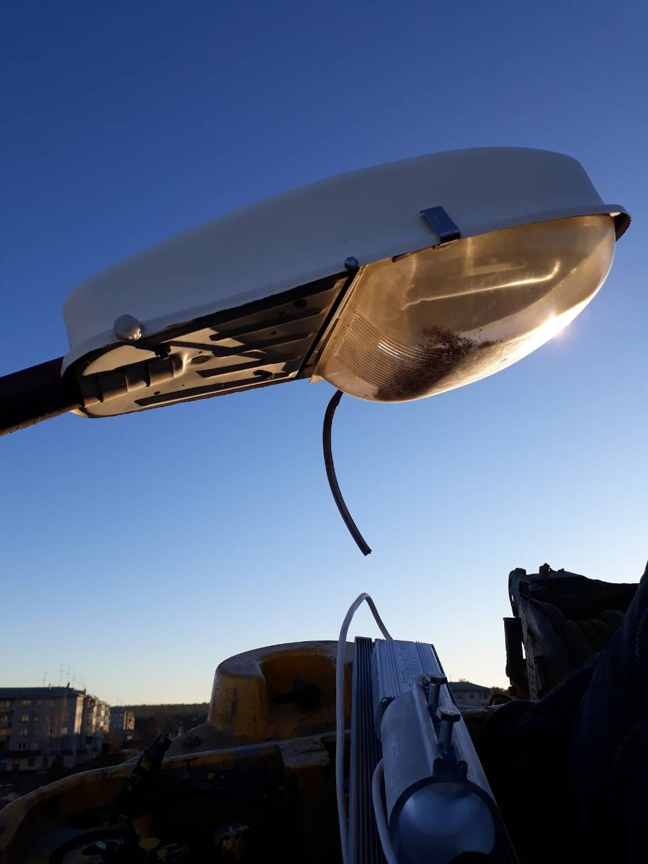
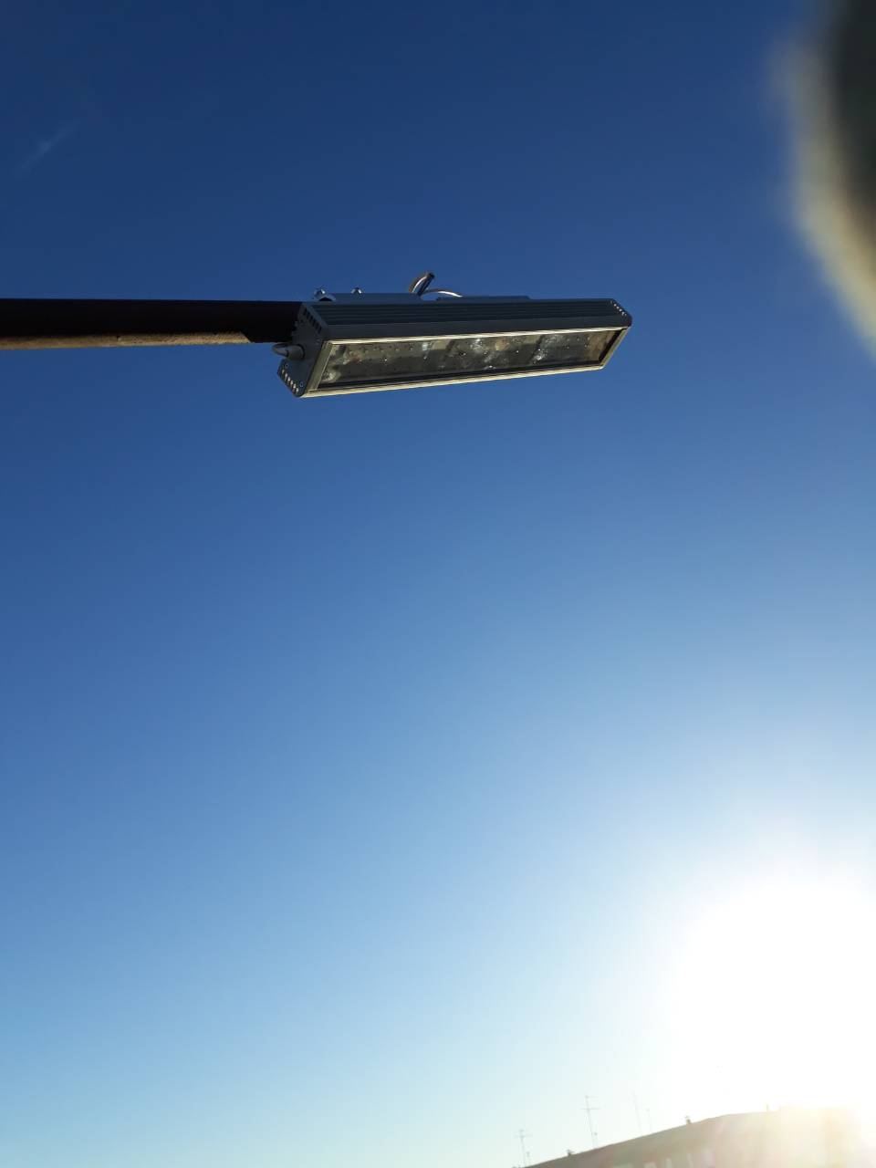
Улица Советской от перекрестка ул. Советской и ул. Советской Армии до пере4крестка ул. Советской Армии и пр. Ленинградский, от пр. Ленинградский до улицы №31) в количестве 49 светильников сумма контракта составила 610 895,28 рублей
Расходование экономии:
замена уличного освещения
ДО
ПОСЛЕ

Slide 33
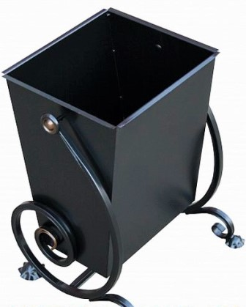
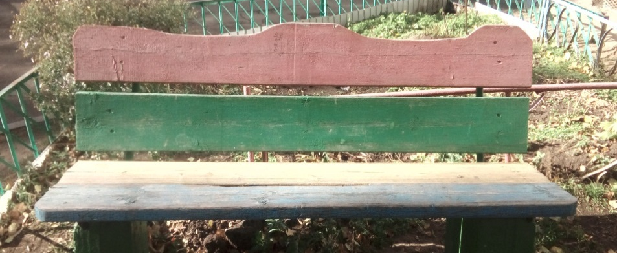
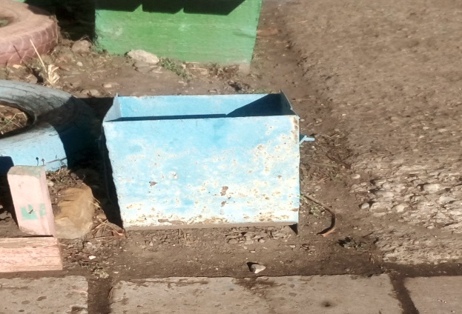
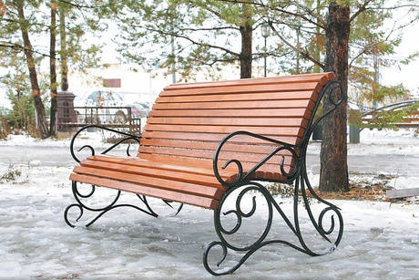
Установка урн по улицам города, установка скамеек по улице Советской, улице Советской Армии и улице Ленина сумма контракта составила 507 139,23 рублей
Расходование экономии:
приобретение урн в количестве 188 штук и скамеек в количестве 16 штук
ДО
ПОСЛЕ

Slide 34
После проведения торгов по благоустройству парка «Зеленый» образовалась экономия, которая была направлена на дальнейшее благоустройство парка (укладку пешеходных зон тротуарной плиткой и установку воркаута).

Slide 35
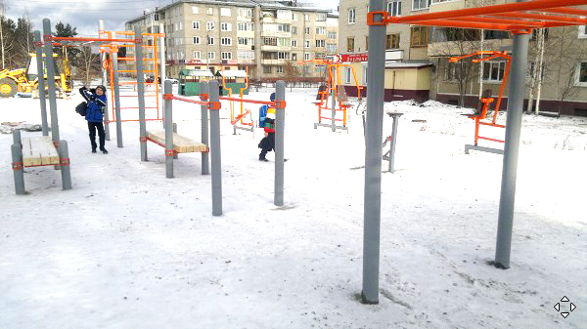
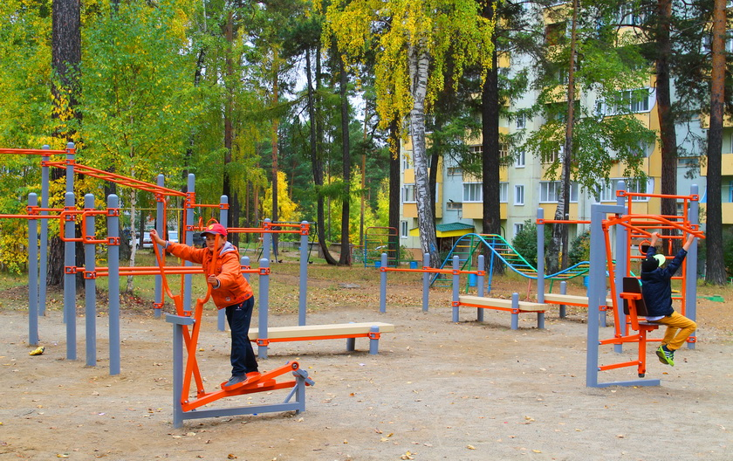
Микрорайон Ленинградский, установка воркаута сумма контракта составила 294 238 рублей
Благоустройство парка «Зеленый»

Slide 36
Спасибо за внимание!

